Slide 1
第3章 第一个样例程序及
CodeWarrior工程组织

Slide 2
主要内容
3.1 通用I/O接口基本概念及连接方法
3.2 AW60的GPIO
3.3 开发套件CodeWarrior开发环境与
S08/S12/ColdFire写入器
3.4 CW环境C语言工程文件的组织
3.5 第一个C语言工程：控制小灯闪烁
3.6 第一个汇编语言工程：控制小灯闪烁

Slide 3
3.1 通用I/O接口基本概念及连接方法
1. I/O接口的概念
I/O接口，即输入输出接口，是微控制器同外界进行交互的
重要通道。这里的接口英文是port，也可以翻译为“端口”，
另一个英文单词是interface，也翻译为接口。在嵌入式系统中，
接口千变万化，种类繁多，有显而易见的人机交互接口，如操
纵杆、键盘、显示器；也有无人介入的接口，如网络接口、机
器设备接口
2．通用I/O
所谓通用I/O，也记为GPIO（General Purpose I/O），即基
本的输入/输出，有时也称并行I/O，或普通I/O，它是I/O的最
基本形式

Slide 4
通用I/O接口一般应具备
  放置输入或输出控制字的寄存器
  放置工作方式控制字的寄存器
  放置要交换数据的寄存器
  放置反映工作状态的寄存器
3．上拉下拉电阻与输入引脚的基本接法
输入引脚有三种不同的连接方式：带上拉电阻的连接、带下拉电阻的连接和“悬空”连接。

Slide 5
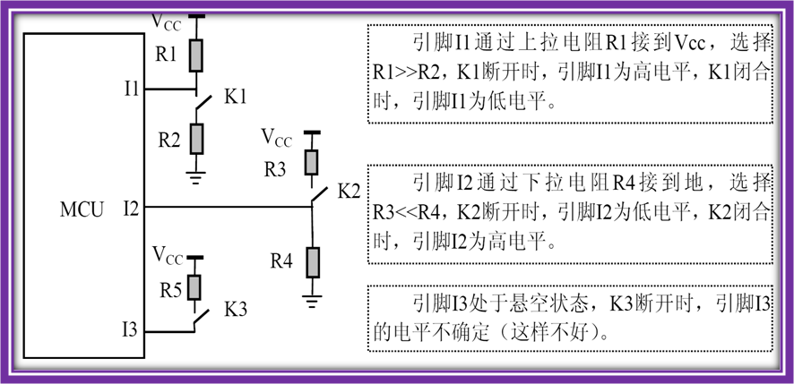
若MCU的某个引脚通过一个电阻接到电源（Vcc）上，这个电阻被称为“上拉电阻”。与之相对应，若MCU的某个引脚通过一个电阻接到地（GND）上，则相应的电阻被称为“下拉电阻”。悬空的芯片引脚被上拉电阻或下拉电阻初始化为高电平或低电平。
I/O输入电路

Slide 6
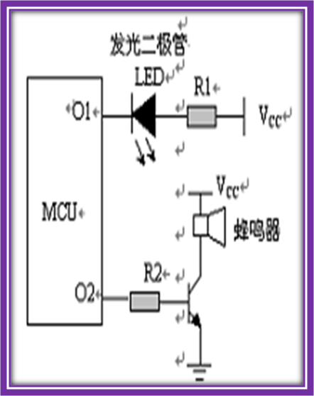
4.输出引脚的基本接法
作为通用输出引脚，MCU内部程序
向该引脚输出高电平或低电平来驱动
器件工作，即开关量输出。如图所示。
其中O1引脚是发光二极管LED的驱动引
脚，当O1引脚输出高电平时，LED不亮；
当O1引脚输出低电平时，LED点亮。O2
引脚接蜂鸣器驱动电路，当O2脚输出高
电平时，蜂鸣器响；O2脚输出低电平时，
蜂鸣器不响
I/O口输出电路

Slide 7
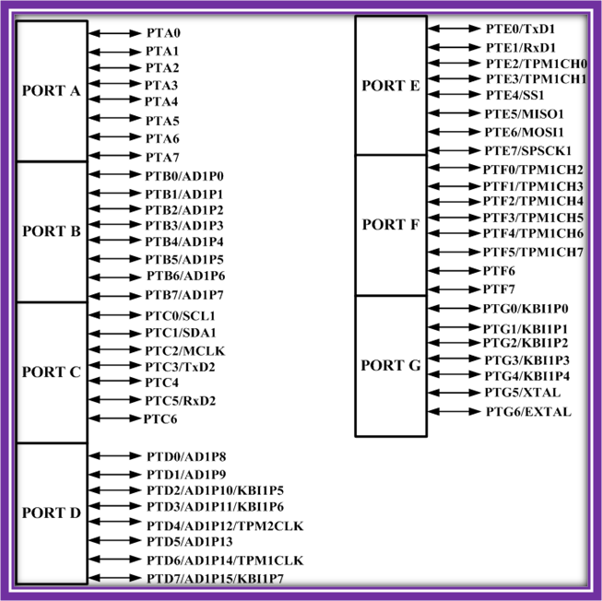
3.2 AW60的GPIO
3.2.1 AW60 GPIO编程的基本原理与编程基本方法
AW60的大部分引脚具有多
重功能，可以通过编程设定使
用其中一种功能。 AW60有7个
GPIO口，每个GPIO口的名称由
一位英文字母组成，分别是A、
B、C、D、E、F、G。右图给出
了AW60的7个GPIO口的引脚分布
情况。
GPIO模块框图

Slide 8
GPIO的基本编程方法：
通过“数据方向寄存器”设置相应引脚为输入或输出
若是输出引脚，则设置“端口引脚数据寄存器”引脚输出高电平或低电平
若是输入引脚，则通过“端口引脚数据寄存器”获得引脚的状态

Slide 9
3.2.2 GPIO模块寄存器
GPIO模块的每个口最多对应8个GPIO引脚，但各个GPIO口
的编程寄存器均为8位，没有对应引脚的位无效。 GPIO模块寄
存器的命名有一定的规范，所有寄存器都在AW60芯片寄存器及
相关位定义头文件AW60.h中定义。其中“端口数据寄存器”是
PT+该端口的名称+D。“端口输出方向寄存器”是PT+该端口的
名称+DD。所有寄存器的位编号从0开始，且最低位编号为0。例如，一个8位寄存器的最低位编号为0，最高位编号为7。

Slide 10
1．操作GPIO的基本寄存器
端口数据方向寄存器DDR（Port Data Direction Register）
这些位分别控制着端口引脚是输入还是输出，若为0，则引
脚为输入，若为1，则引脚为输出。复位时为0x00
端口数据寄存器PORT（Port Data Register）
若引脚被配置为输出，PORTn 寄存器中每一位数据决定了对
应引脚的输出电平。复位时PORTn 寄存器的所有被使用的位为1

Slide 11
2．GPIO的基本编程方法举例
以D口第3脚的GPIO功能为例
为了程序通用性，对要设置的引脚进行宏定义
  #define RUN_PORT PORT_D // 灯使用的端口
  #define RUNpin 3 // 用RUNpin代替“3”
当需要对寄存器的具体位进行设置，通常会使用位操作
  RUN_PORT &= 0b11110111 //表示将RUN_PORT的第3位设置为0
  RUN_PORT |= 0b00001000 //表示将RUN_PORT的第3位设置为1
为了程序通用性，以上两行代码需要写成：
  RUN_PORT &= ～(0x01<< RUNpin) //将RUN_PORT的第3位设置为0
  RUN_PORT |= 0x01<< RUNpin //将RUN_PORT的第3位设置为1

Slide 12
3.3 开发套件CodeWarrior开发环境与
S08/S12/ColdFire写入器
3.3.1 CodeWarrior开发环境简介与基本使用方法
1．CodeWarrior环境功能和特点
CodeWarrior开发环境（简称CW环境）是Freescale公司研发的面向Freescale MCU与DSP嵌入式应用开发的商业软件工具，它有3个版本：特别版、标准版、专业版。在其环境下可编制并调试AW60 MCU的汇编语言、C语言和C++语言程序。
CW环境包括以下几个功能模块：编辑器、源码浏览器、搜索引擎、构造系统、调试器、工程管理器。
2．CW环境安装与设置
按照安装向导单击鼠标就可以自动完成，安装完毕以后要上网注册以申请使用许可（license key）。下面是CW环境运行界面

Slide 13
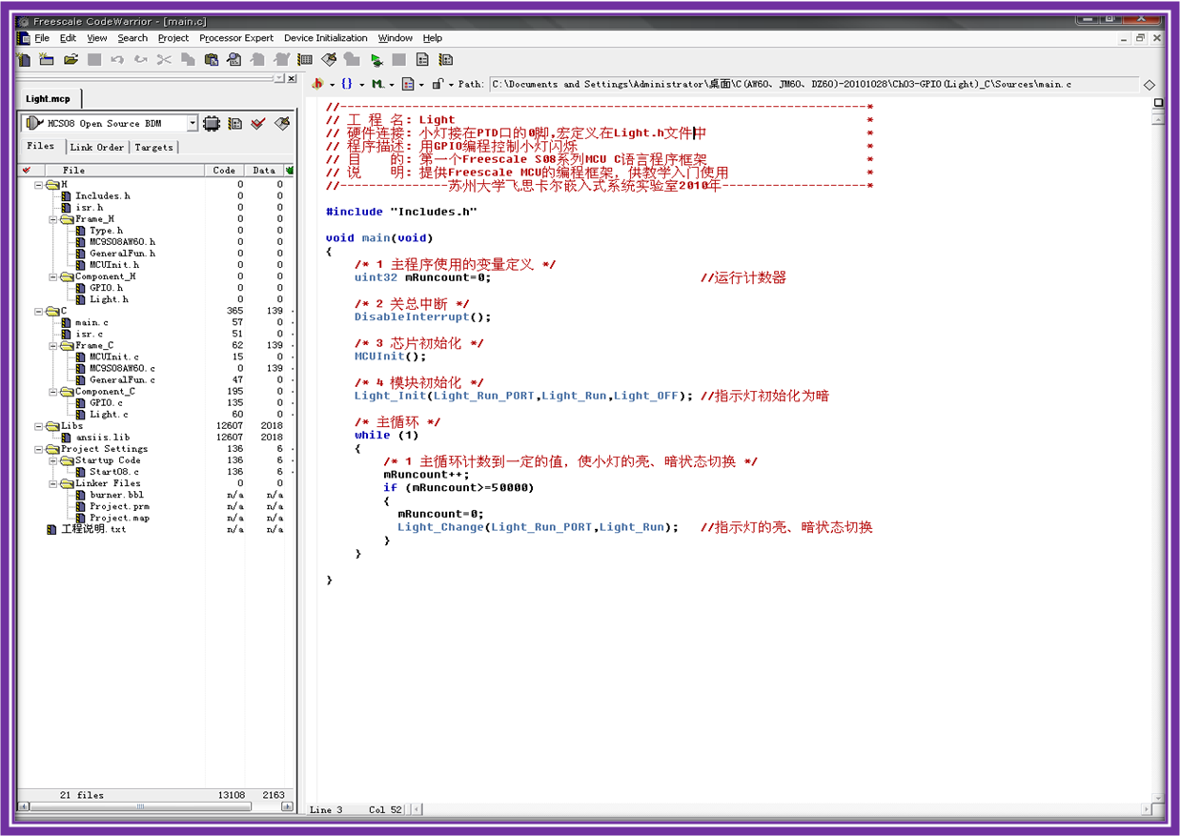
CW环境运行界面

Slide 14
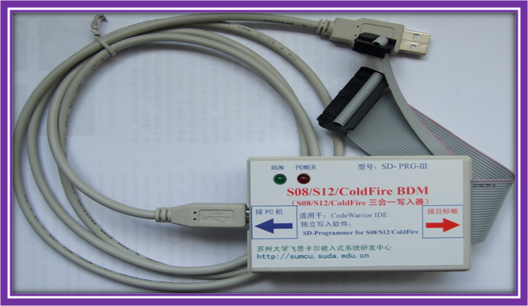
3.3.2 苏州大学S08/S12/ColdFire 三合一写入器
开发人员可以通过S08/S12/ColdFire 三合一写入器对目标板中的Flash进行擦除、写入等操作，将机器码下载到Flash后，可以进行程序的运行、调试。
S08/S12/ColdFire三合一写入器实物图

Slide 15
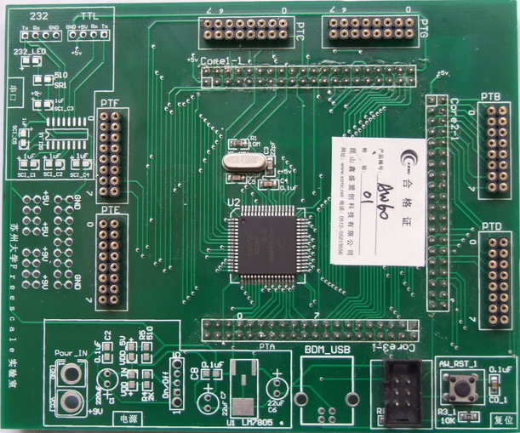
3.3.3 SD-AW60EVB硬件评估板
SD-AW60EVB硬件评估板

Slide 16
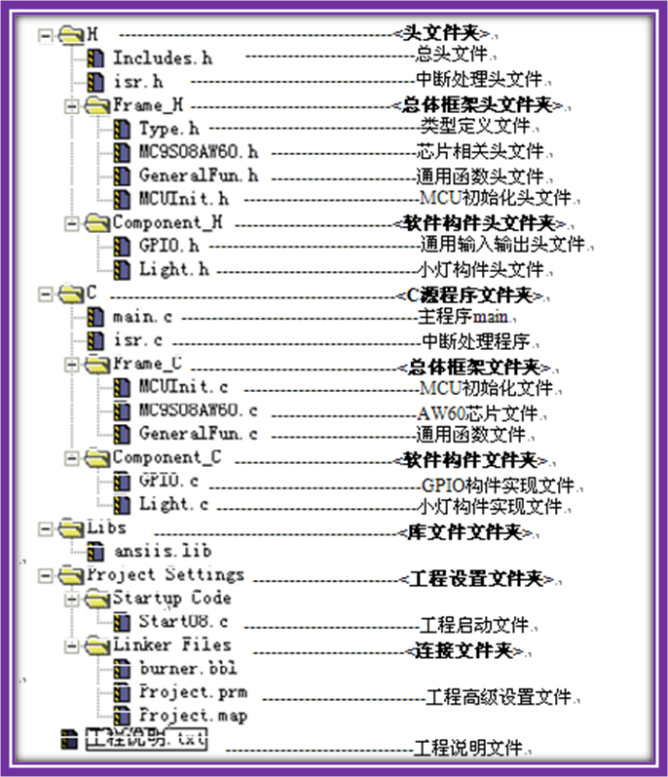
3.4 CW环境C语言工程文件的组织
3.4.1 工程文件的逻辑组织结构
右图是小灯闪烁工程相关源
文件的树型（逻辑）结构

Slide 17
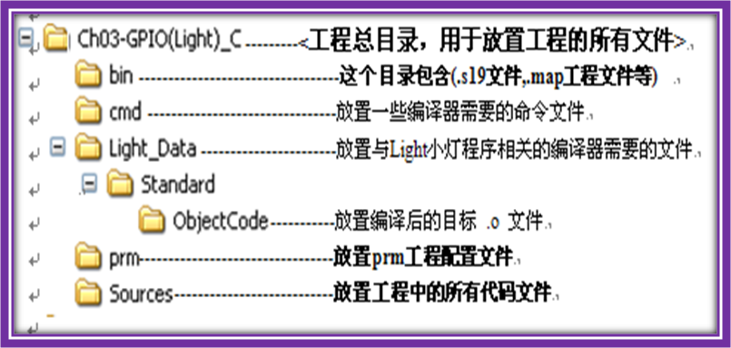
3.4.2 工程文件的物理组织结构
上一节从逻辑层面上阐述了些重要的内容，这一节将带着
读者去看看它们是如何分布在电脑硬盘中的，即在硬盘中的目
录分配情况。下面以小灯程序的文件架构作说明
小灯闪烁工程相关源文件的树型（物理）结构

Slide 18

CodeWarrior生成的文件
可执行连接格式(.elf)
目标代码文件(.S19)
工程
文件
编译、连接
存储器分配(elf.xMAP)

Slide 19
3.4.3 系统启动及初始化相关文件
连接文件Project.prm
关于#pragma指令的简要说明
start08.c文件及启动过程
AW60映像寄存器头文件MC9S08AW60.h

Slide 20
3.4.4 芯片初始化、主程序、中断程序及其他文件
系统初始化构件（MCUInit.h与MCUInit.c）
总头文件Includes.h和主程序文件main.c
中断文件isr.h与isr.c
芯片无关文件
工程说明文件

Slide 21
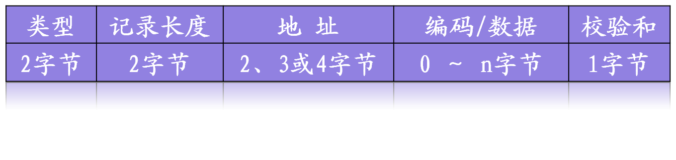
3.4.5 机器码文件（.s19文件）的简明解释
目标代码文件是以S记录（八种）格式表示的机器码文件
S01E00002E2F4F424A2F4330315F4447313238B3CCD0F2BFF2BCDC2E739BC
S1134000A7CF1FFF79003C1640F01801AE1D0618 1B
…
S113FFF0400A400A400A400A400A400A400A4000 B7
S9034000 BC

Slide 22
3.4.6 lst文件与map文件
lst文件
C语言编译后生成LST文件，在LST文件可查看机器码、偏移地址、对应的汇编语句信息，是分析程序的工具之一
map文件
这个文件告诉我们，源代码被编译连接后的机器码，到底被下载到MCU内存储器中的什么地方，在高级调试时，可能需要用到这些知识

Slide 23
3.4.7 如何在CW环境下新建一个S08工程
第一种方法的操作步骤如下
选择File->New Project，弹出新建对话框，选择“S08 S08A Family AW60”，点击“下一步”，选中“C”的选项，如果程序中有汇编代码则应该选中“Relocatable assembly”，在右侧Project name中输入工程名，在Location中选择工程所在目录。单击确定即可
第二种方法是使用已存的工程来建立另一个工程。
当在已有工程的基础上，做另一个项目时，比如在Light工程的基础上编写LCD程序，需要进行如下设置
  更改工程文件夹名为LCD
  更改Light.mcp为LCD.mcp
  文件夹Light_Data更改为LCD_Data
  将bin文件夹的所有内容删掉

Slide 24
3.5 第一个C语言工程：控制小灯闪烁
3.5.1 GPIO构件
GPIO构件的头文件GPIO.h
GPIO构件的程序文件GPIO.c
3.5.2 Light构件
Light构件的头文件Light.h
Light构件的程序文件Light.c
3.5.3 Light测试工程主程序
3.5.4 理解第一个C工程的执行过程
系统上电
执行Start08.c文件中的_Startup函数
中断程序的执行

Slide 25
3.6 第一个汇编语言工程：控制小灯闪烁
基于汇编语言编程给人的第一感觉是难，相对于其它的高级语言编程，汇编语言在编程的直观性、编程效率等方面有所欠缺，但针对资源相对较少的单片机以及时序要求严格的硬件接口编程，掌握汇编语言还是必不可少的。使用汇编语言编程是基本功，学习和掌握汇编语言编程可以增加编程者的“内力”，为使用高级语言编程打下坚实的基础。

Slide 26
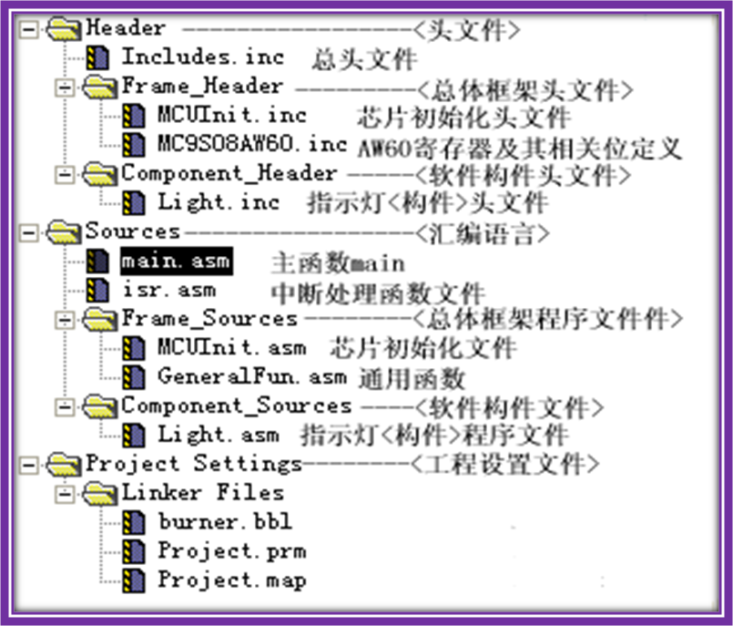
3.6.1 汇编工程文件的组织
小灯闪烁汇编工程相关源文件的树型结构

Slide 27
主函数文件(main.asm)
主程序文件main.asm，包含有：
工程描述：工程名、硬件连接索引、程序描述、目的、说明、注意、日期等
总头文件
主程序：主程序一般包括初始化与主循环两大部分。初始化包括堆栈初始化、系统初始化、内存变量初始化、I/O端口初始化、中断初始化等
内部直接调用子程序：若有不单独存盘的子程序，建议放在此处
外部子程序：若程序使用独立存盘的子程序，可在此处使用“INCLUDE子程序文件名”将其包含。注意，独立存盘的子程序必须与主程序在同一个目录中

Slide 28
中断处理程序文件(isr.asm）
框架程序文件
汇编软件构件文件
通用程序文件

Slide 29
3.6.2 Light构件汇编程序
包含：
Light构件的汇编头文件Light.inc
Light构件的汇编程序文件Light.asm
3.6.3 Light测试工程主程序
首先调用LightInit函数，初始化所需的每一盏指示灯。注意初始化时，要让每一盏灯初始状态为“暗”。随后，通过Light_L_A函数控制指示灯亮、暗。在指示灯亮暗之间增加适当的延时后，就能够在程序运行时，较明显的看到指示灯闪烁的现象

Slide 30
3.6.4 理解第一个汇编工程的执行过程
系统上电
系统在加电过后，芯片内的硬件机制会产生加电复位中断，这时系统到向量表中查找复位向量地址，并转向这个地址继续执行。在本书所有工程样例，到*.prm文件中都可以找到异常向量表，在该表的第一行是复位中断向量地址：
VECTOR 0 _Startup // 复位向量
堆栈指针初始化及芯片初始化
执行main.asm文件中的_Startup函数，对堆栈指针进行初始化，以及芯片及所用到的模块进行初始化
中断程序的执行
当某个中断发生后，MCU将转到中断向量表文件isr.asm所指定的中断入口地址处开始执行中断服务程序（ISR，Interrupt Service Routine）。在这个过程中，系统必然会保存“上下文”（CPU寄存器的内容），在中断处理结束前，必须恢复该“上下文”，以便继续执行原来的程序。中断的执行实际上是在抢夺主程序的执行时间

Slide 31
第3章 练习题
1．什么叫通用I/O口？
2．什么叫上拉电阻与下拉电阻？它们的作用是什么？如何选择上拉电阻与下拉电阻的
阻值？哪些情况下使用上拉电阻? 哪些情况下使用下拉电阻?
3．什么是OC输出？为什么OC输出的I/O口一定要上拉？
4．为什么在无操作系统的嵌入式系统软件主程序中使用无限循环？
5．找出样例子工程的机器码文件，解释S19文件的含义。
6．举例给出CW环境C语言工程文件的组织结构图。
7．分析Project.prm文件的功能。
8．如何查看一个文件.LST文件，举例分析一个LST文件。
9．如何能知道一段或一句C语言源程序的汇编代码与机器码，举例之。
10．给出一个C语言控制三盏小灯的程序，并调试，功能自定。
11．给出一个S08汇编语言控制三盏小灯的程序，并调试，功能自定。
12．分析一个map文件，简要说明map文件给了我们什么信息？

